Slide 1
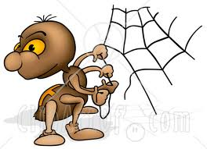
Organski sistemi živali
NARAVOSLOVJE
7. razred
Pripravila: Andreja Geržina

Slide 2
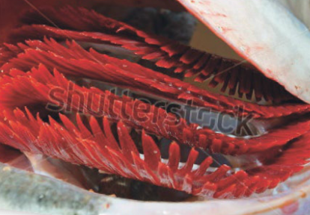
IZLOČALA
Organizem snovi, ki so nevarne za njegovo telo izloči v okolje.
Ostanki hrane zapustijo telo kot iztrebki, snovi, ki so raztopljene v krvi pa se izločijo skozi izločala.
Celična membrana - enocelični organizmi.
Škrge – ribe (nimajo težav
z nadomeščanjem vode).

Slide 3
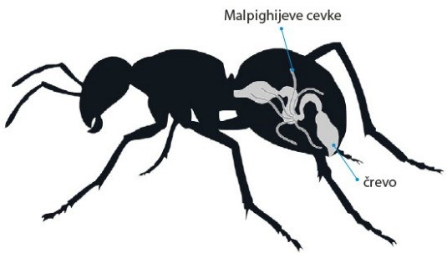
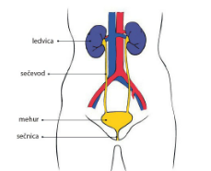
IZLOČALA
Kopenske živali imajo izločala, ki omogočajo čim manjše izgube vode.
Malpighijeve cevke – žuželke
(topne snovi v cevkah
kristalizirajo in jih izločijo
skupaj z iztrebki skozi črevo).
- Ledvice - vretenčarji

Slide 4
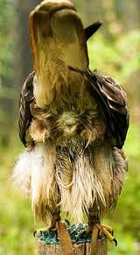
IZLOČALA
Kloaka ali stok je neke vrste zadnjična odprtina ki jo imajo nekatere ribe, dvoživke, ptice in plazilci (razen želv) ter stokovci (kljunaš, kljunat ježek). Žival iz nje izloča urin ter iztrebke (fekalije) prav tako pa uporablja to odprtino pri oplojevanju in parjenju. Sesalci in večina rib ima izvodila za fekalije vsaj delno ločena od izvodil za spermo oz. oplojevalno tekočino, medtem ko imajo zgoraj naštete živali odprtino skupno.

